Slide 1
Web后端技术 课程考核方式
兰名荥

Slide 2
《Web后端技术》考核方式
1.专题学习50分：
考察课前预习、直播听课互动等考勤；
课上基础知识点测试，限时提交；
课后作业，爱课堂提交
2.大作业50分：
前端/后端相结合、可线上发布的项目开发
定向项目开发：北邮不普通跑团项目
教师评价 + 同学互评

Slide 3
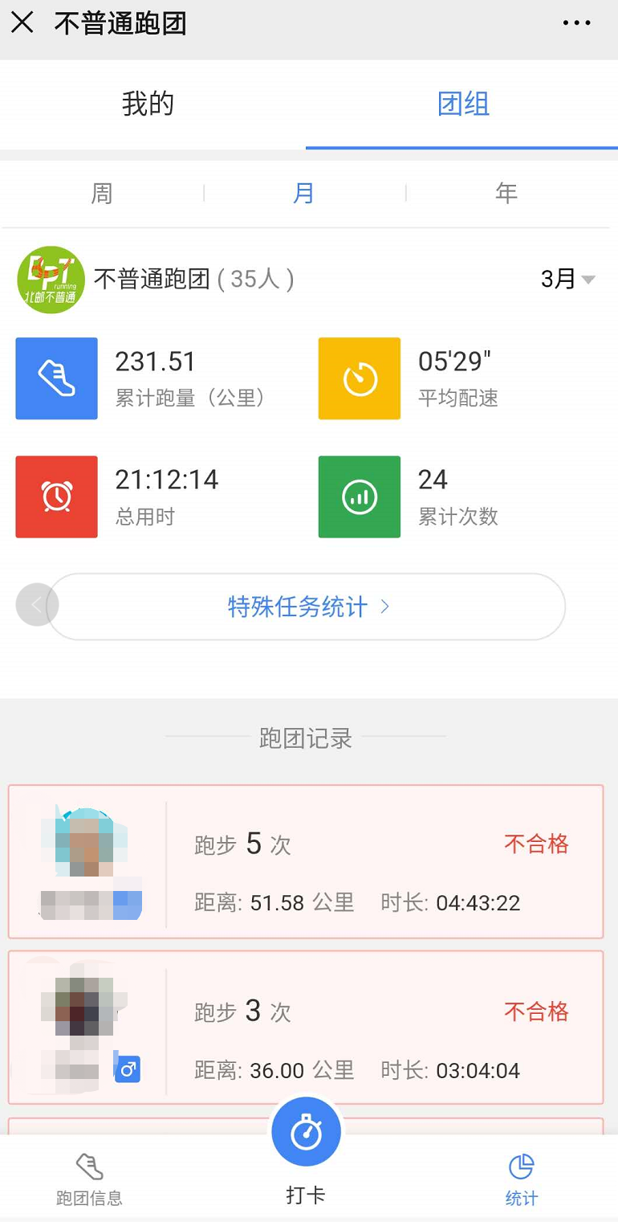
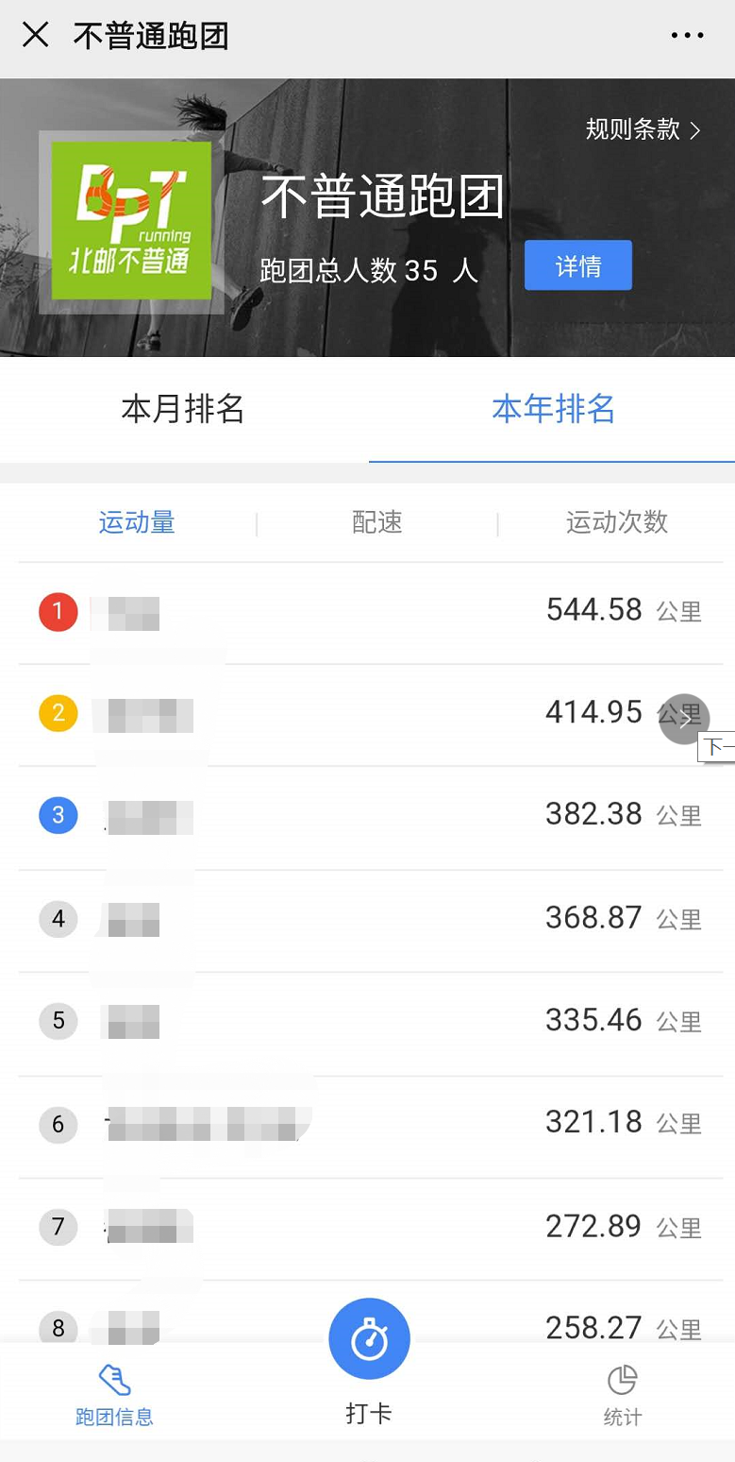
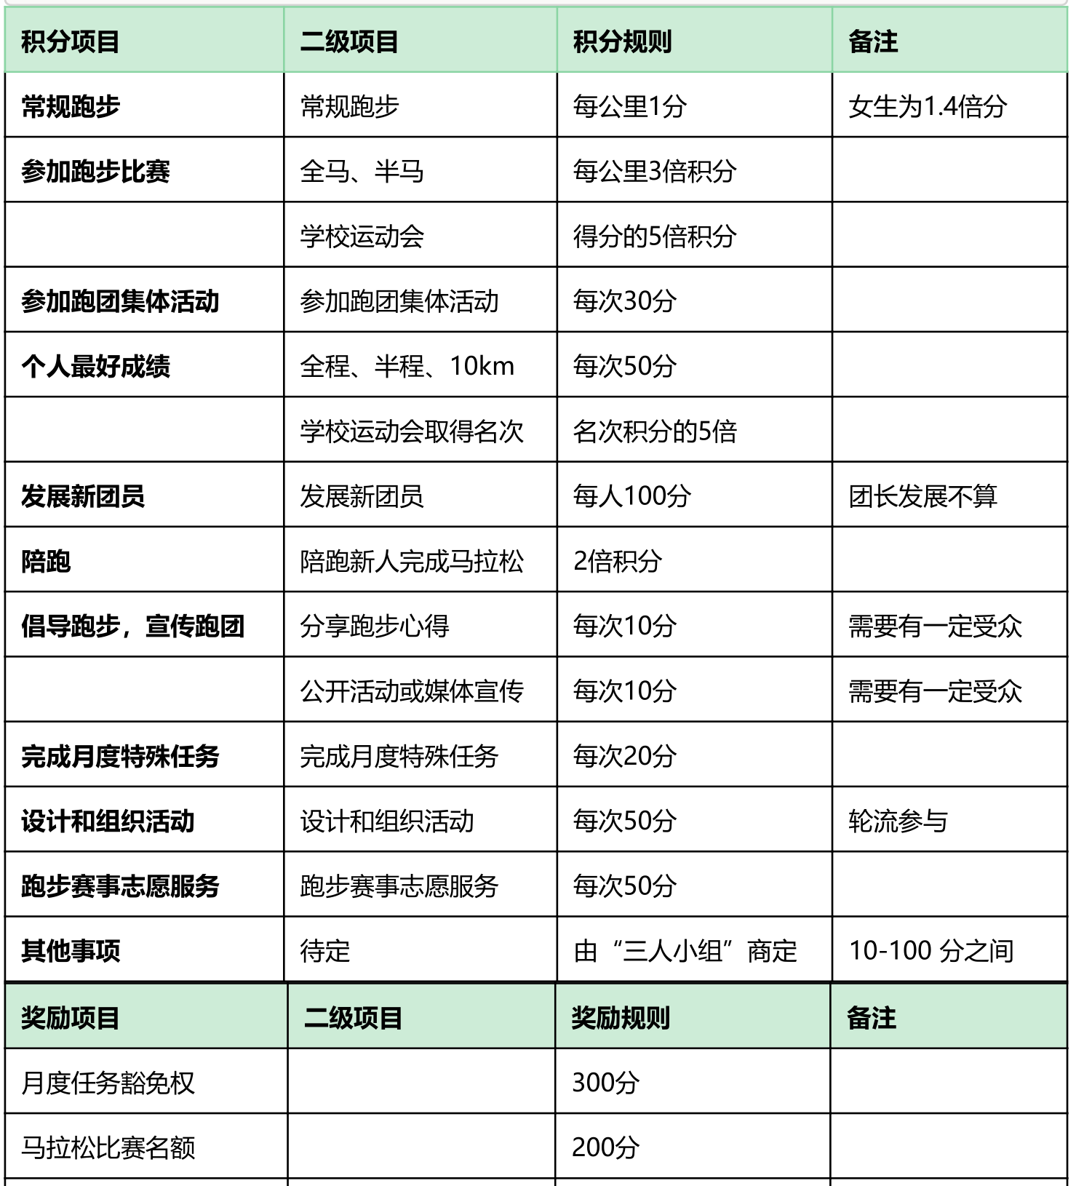
定向项目开发——北邮不普通跑团APP，人数50人左右
从手环读配速，公里数，时间
跑步数据打卡（上传截图作为证据）、统计（按人、团统计周、月、年的跑步数据），积分记录和统计

Slide 4
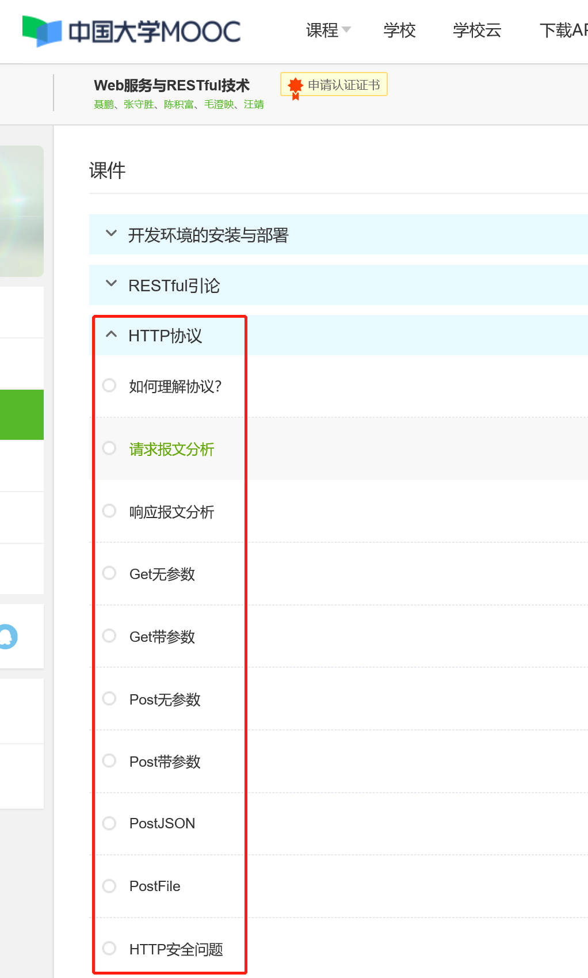
第二-三周专题：HTTP协议
中国大学MOOC：《Web服务与RESTful》
第三周课堂知识测试
HTTP协议
https://www.icourse163.org/learn/JXUFE-1206000802?tid=1450233491#/learn/content

Slide 5
第二-三周课后作业：后端开发项目开题报告
大作业开题报告
第四周课堂抽查汇报，3月18日晚上8：00之前交爱课堂：
交word报告、开题答辩PPT
命名：组长姓名+项目名称+开题报告
开题报告内容，至少涵盖以下几点：
项目意义：需求/价值/定位/同类产品对比/创新点
方案设计：功能/数据库/开发环境/开发语言/接口
进度安排：任务分解/时间进度/达到目标
任务分工
参考文献

